Slide 1
YOLO 를 제외한 1-Stage Detector
산업인공지능학과
2021254013 유대건
2021254001 이용규

Slide 2
- 목 차 -
개요
1-Stage Detector, 2-Stage Detector
SSD, RetinaNet, FCOS
Performance
Q & A

Slide 3
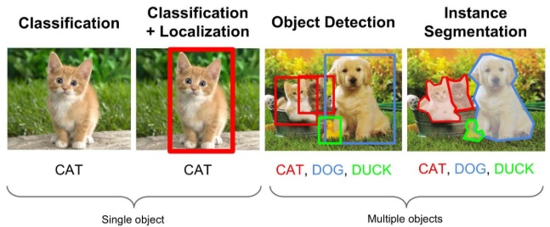
01. 개요
Classification
- Single Object 에 대해 Object 의 클래스를 분류하는 문제.
Classification + Localization
- Single Object 에 대해서 Object 의 위치를 Bounding Box 로 찾고 클래스를 분류하는 문제.
Object Detection
- Multiple Objects 에서 각각의 Object 에 대해 Classification + Localization 을 수행하는 것.
Instance Segmentation
- Object Detection 과 유사하지만 Bounding Box 가 아닌 실제 Edge 로 Object 를 검출하는 것.

Slide 4
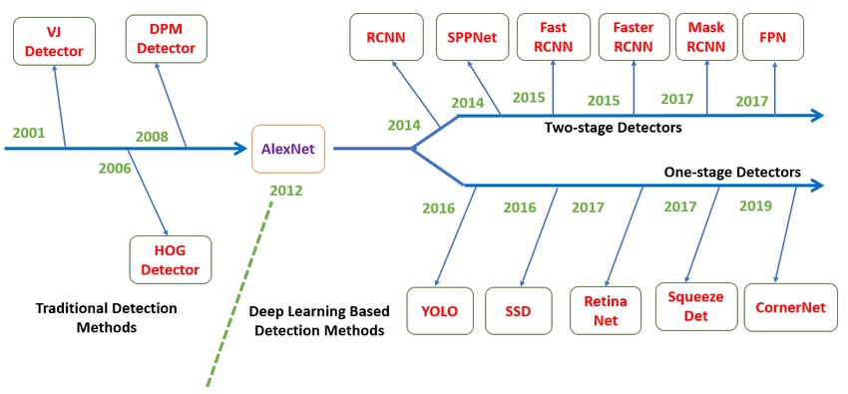
02. 2-Stage Detector, 1-Stage Detector
2-Stage Detector
- RCNN, Fast RCNN, Faster RCNN
1-Stage Detector
- YOLO, SSD, Focal Loss, RetinaNet, RefineDet
4

Slide 5
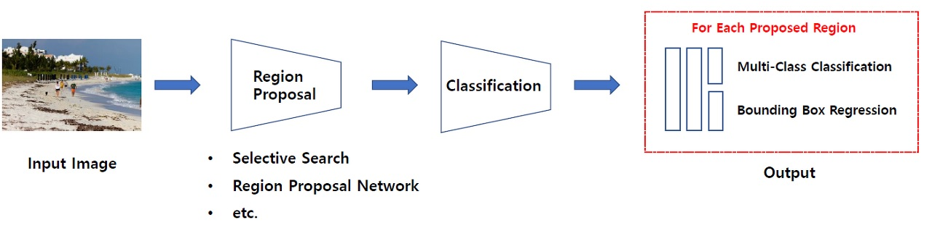
02. 2-Stage Detector, 1-Stage Detector
2-Stage Detector
- Regional Proposal(위치정보) 과 Classification(분류) 을 순자적으로 적용
- Regional Proposal : 물체가 있을 만한 영역을 빠르게 찾아내는 알고리즘
Selective search, Edge boxes
- 두 문제를 순차적으로 행하는 방법.
- 비교적 느리지만 정확도 높음.
5

Slide 6
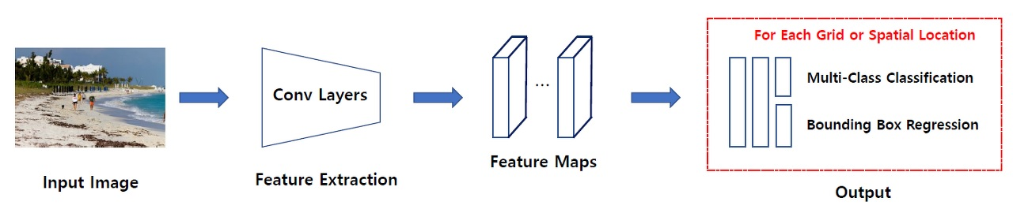
02. 2-Stage Detector, 1-Stage Detector
1-Stage Detector
- Localization 문제와 Classification 문제를 동시에 행하는 방법
- 비교적 빠르지만 정확도 낮음
- 전체 이미지에 대해 특징 추출, 객체 검출이 이루어짐.
- 영역을 추출하지 않고 전체 이미지를 보기 때문에 객체에 대한 맥락적 이해가 높음.
6

Slide 7
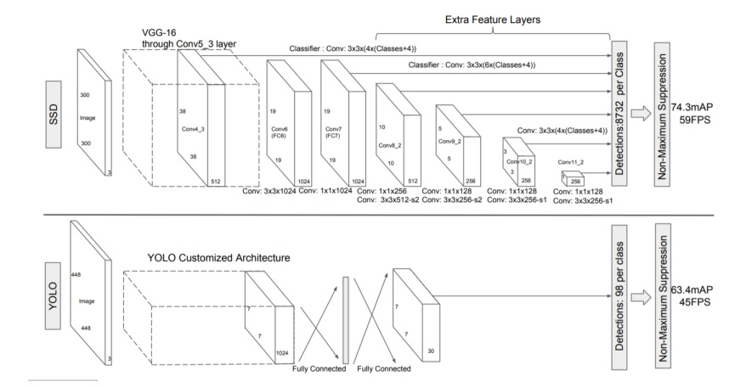
03. SSD ( Single Shot Multibox Detector )
Overview
- SSD 이전 버전 YOLO의 문제점
1) 7X7 그리드 영역으로 나눠 Bounding Box Prediction 진행(YOLO)
-> 그리드보다 작은 크기의 물체 검출 불가능.
-> 해결책 : Fully Convolution Network 사용
2) 신경망을 통과하며 마지막 Feature 만 사용
-> 정확도 하락.
-> 해결책 : Faster RCNN의 Anchor 개념을 이용

Slide 8
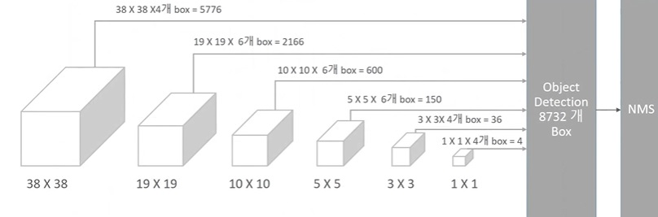
03. SSD ( Single Shot Multibox Detector )
구조
- Input 은 512x512 또는 300x300
- Object Detection 단으로 넘어가는 Feature Map 의 크기가 38x38, 19x19, 10x10, 5x5, 3x3, 1x1 인 결과
- Classifier : Conv, 3x3x(4x(classes+4))
-> 3x3x(4x(classes+4)) : 3x3 필터를 사용.
-> 3x3x(4x(classes+4)) : 4개의 Anchor Box
-> 3x3x(4x(classes+4)) : 각 class 에 대한 Softmax 값, Bounding Box 좌표 값.
-> 3x3x(4x(classes+4)) : Kernel 의 개수이자, Detection 결과 Output 의 Depth 값.
3x3 Kernel 의 Depth 는 각 Feature Map(38x38, 19x19, 10x10, 5x5, 3x3, 1x1) 의 Depth 값을 따름.
- 이렇게 Feature Map 을 통해 만들어지는 Box 개수는 다음과 같고 이것을 NMS 처리를 한다.

Slide 9
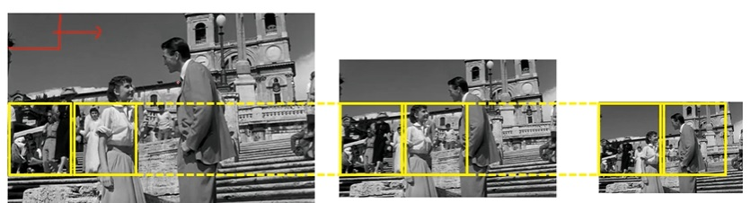
03. SSD ( Single Shot Multibox Detector )
특징
- Backbone 을 통과시키고 Feature map resolution 을 낮춰가면서 모든 Feature map 에 대해
Detection + Box regression 을 수행.
- Multi Scale Feature Layer
- Default (Anchor) Box
- Fully Connected Layer 대신 Convolution Layer 를 사용하여 속도 향상.
Multi Scale Feature Layer
- Image Pyramid 기법을 차용하여 Object Detection 을 수행.
- Feature Map 을 convNet 에 통과시켜 크기를 줄여가며 각각 Detection 을 수행.
- 32x32 에서는 작은 Object, 4x4 에서는 큰 Object 를 Detect 가능.

Slide 10
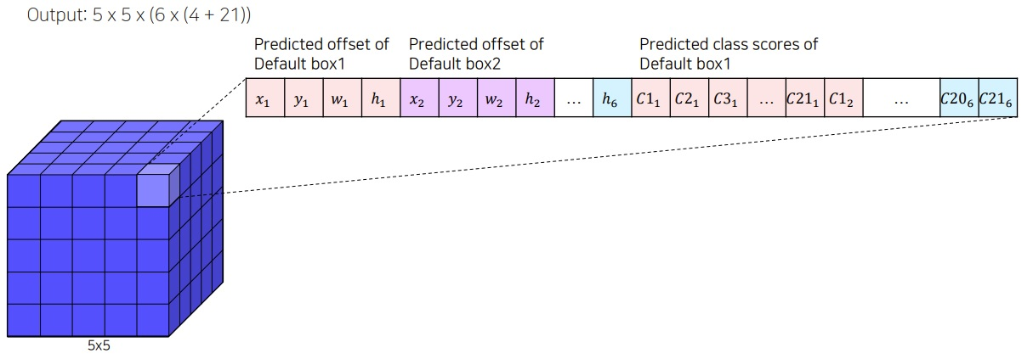
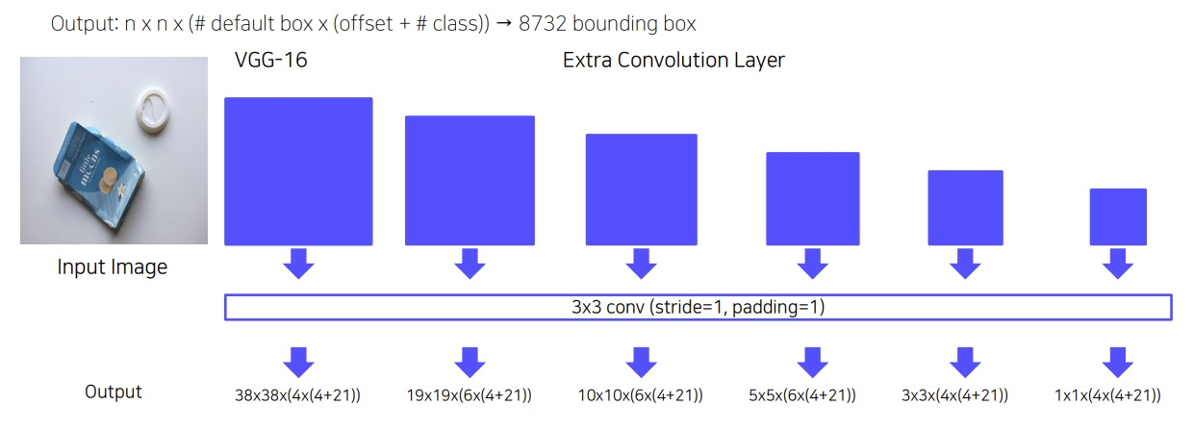
03. SSD ( Single Shot Multibox Detector )
Default Box
- Faster RCNN 의 Anchor Box 와 유사.
- Feature map 의 각 cell 마다 서로 다른 scale, 비율을 가진 미리 정해진 box 생성.
- 모델은 총 8732 개의 Default Box 를 사용.

Slide 11
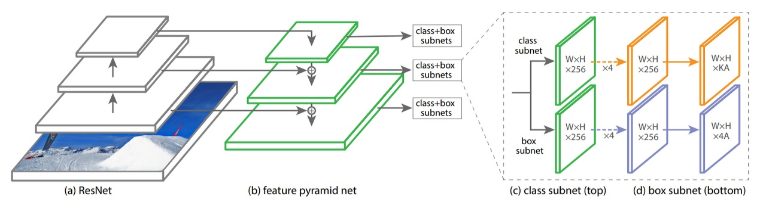
04. RetinaNet ( Focal Loss for Dense Object Detection )
Overview
- 기존의 1-Stage Detector 가 가지고 있는 문제점을 해결한 모델.
- 1-Stage Detector 는 RPN(Region Proposal 이 없고 Grid별로 Bounding Box 를 무조건 예측.
-> Background 검출
- Class Imbalance
-> Positive Sample(객체) < Negative Sample(배경)

Slide 12
04. RetinaNet ( Focal Loss for Dense Object Detection )
구조
1. Feature Pyramid by ResNet + FPN
- ResNet 구조에 FPN Backbone 을 사용, Multi-Scale Feature pyramid 를 생성, 각 pyramid level 은 256 채널.
- 각 pyramid level 에 aspect ratio 를 사용하여 Anchor 를 할당, 하나의 Anchor 에는 K*4 의 vector 가 할당.
- Input : image
- Process : feature extraction by ResNet + FPN
- Output : feature pyramid(P5~P7)
2. Classification by Classification subnetwork
- Anchor 의 object class 를 예측하는 network.
- 각 pyramid level 에 KA( K:class, A:anchor) 개 filter 를 지닌 3x3 conv layer 가 4개로 구성된 Conv Layer 를 부착.
- classification subnet 의 출력값에 Focal Loss 를 적용.
- Input : feature pyramid(P5~P7)
- Process : classification by classification subnetwork
- Output : 5 feature maps with KxA channel
3. Bounding Box Regression by Bounding Box Regression subnetwork
- Anchor 와 ground-truth 의 offset 을 계산하는 network.
- Classification subnet 과 동일하지만 마지막에 4A 길이를 출력.
- Input : feature pyramid(P5~P7)
- Process : bounding box regression by bounding box regression subnet
- Output : 5 feature maps with 4xA channel

Slide 13
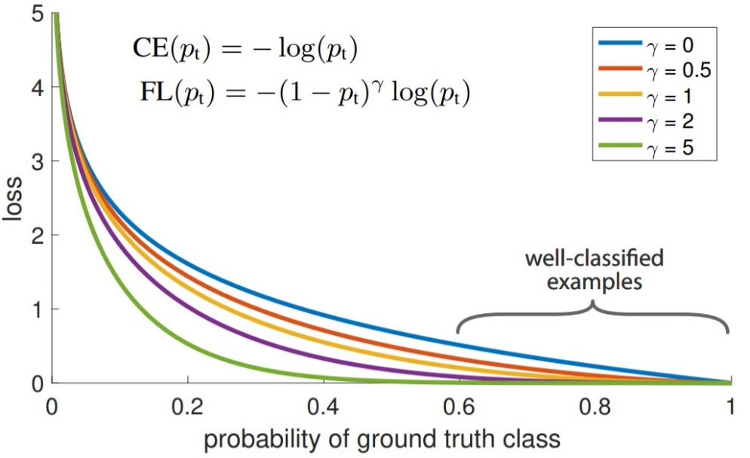
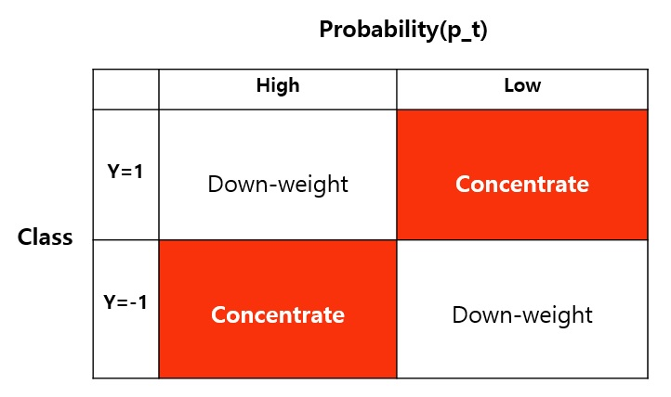
04. RetinaNet ( Focal Loss for Dense Object Detection )
특징
- Focal Loss
-> 1-Stage detector 모델에서 foreground 와 background class 사이에서 발생하는 극단적인 class imbalance
문제를 해결하는데 사용.
-> Cross Entropy(CE) 에 scaling factor 를 추가.
1) Pt 와 Modulating factor 와의 관계
example이 잘못 분류되고, Pt 가 작으면, modulating factor는 1과 가까워지며, loss는 영향을 받지 않습니다.
반대로 Pt 값이 크면 modulating factor는 0에 가까워지고, 잘 분류된 example의 loss는 down-weight됩니다.
2) focusing parameter γ 의 역할
focusing parameter γ 는 easy example을 down-weight하는 정도를 부드럽게 조정합니다.
γ=0 인 경우, focal loss는 CE와 같으며, γ 가 상승할수록 modulating factor의 영향력이 커지게 됩니다.

Slide 14
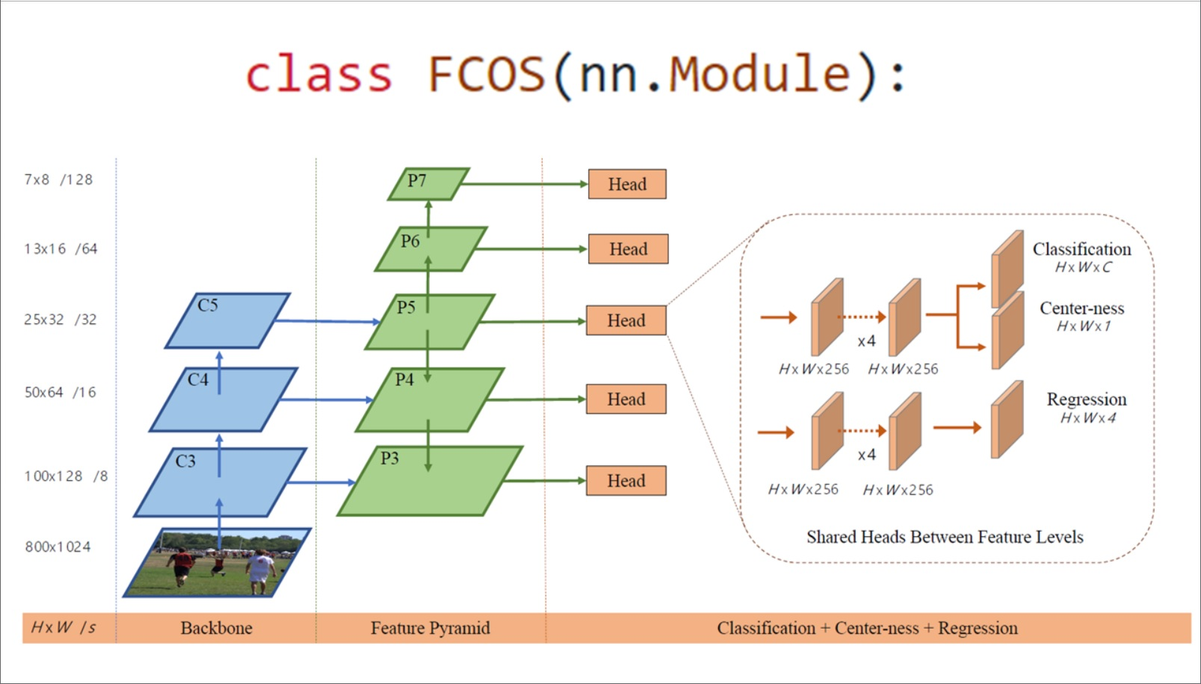
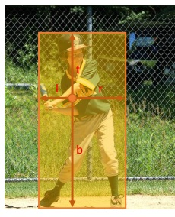
05. FCOS ( Fully Convolutional One Stage Object Detection )
Overview
- Anchor-based detector 에서 발생하는 단점을 개선하기 위해 제안.
- Anchor Box 설계 형태에 따라 모델의 성능에 영향.
- Anchor Box 크기와 다른 ground-truth 를 검출하기 어려움.
- 많은 수의 Anchor Box 가 negative 로 할당되므로 class imbalance 문제 발생.
- Anchor Box 와 ground-truth 와의 iou 를 계산해야 하므로 계산과정 복잡

Slide 15
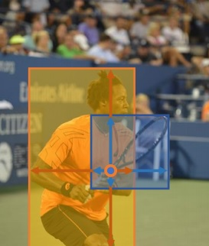
05. FCOS ( Fully Convolutional One Stage Object Detection )
구조
1. Fully Convolutional One-Stage Object Detection
- 중심점(x,y)부터 예측한 Bounding Box 의 경계까지의 거리를 예측.
- (x,y)가 gt(ground-truth) 범위 안에 존재하고 class 가 동일하면 positive 로 간주.
- (x,y)가 여러 gt 안에 존재한다면 ambiguous sample 로 간주하며 multi-level prediction with FPN 에서 처리
2. Multi-Level Prediction with FPN for FCOS
- C3, C4, C5 에 1x1 convolution 을 통해 feature 를 얻고 P5->P4->P3 의 top-down 방향으로 연결.
- P6, P7 은 P5 부터 시작하여 stride 2를 차례로 적용하여 P5->P6->P7 순서로 생성.
- P3=8, P4=16, P5=32, P6=64, P7=128 에 해당하는 stride 크기를 가지는 feature pyramid 를 형성.
- 오른쪽 그림처럼 bounding box 가 overlap 된 경우 작은 박스는 P3, 큰 박스는 P6 에서 검출
3. Center-ness
- low-quality predicted bounding box 를 제거하기 위해 사용.
- center-ness 는 중심점과의 거리를 정규화.
- 중심점과 가까우면 1에 가까운 값, 중심점과 멀리 존재하면 0 에 가까운 값.
- center-ness 는 class score 와 곱하여 중심점에서 멀리 떨어진 bounding box 는 class score 값이 낮기 때문에 nms 에서 제거.

Slide 16
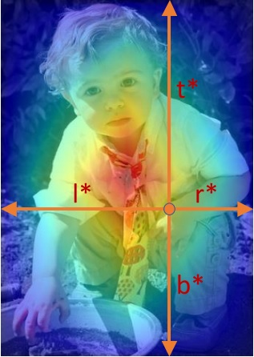
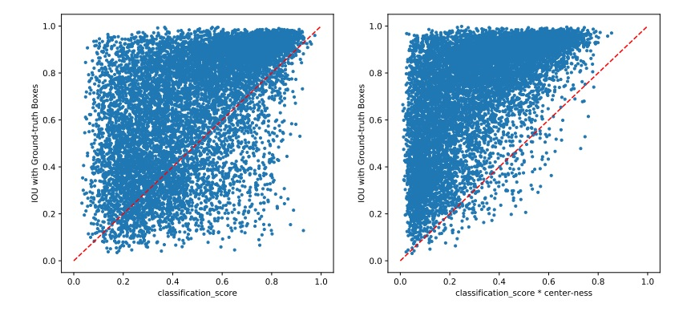
05. FCOS ( Fully Convolutional One Stage Object Detection )
특징
- 중심점에서 Bounding Box 경계까지의 거리 예측.
- Multi-lebel prediction with FPN.
- Center-ness
- Anchor Box 를 사용하지 않는 1-Stage Detector
Center-ness
center-ness 는 class score 와 곱하여 사용합니다. 중심점과 멀리 떨어진 bounding
box 는 class score 값이 낮아지기 때문에 nms 에서 걸러지게 됩니다.

Slide 17
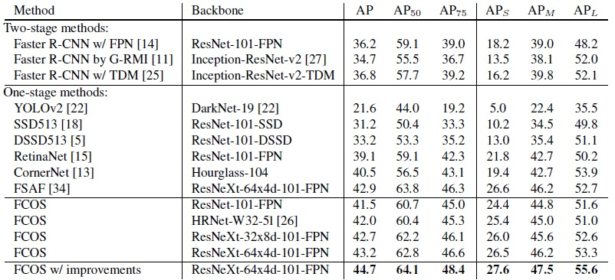
06. Performance

Slide 18
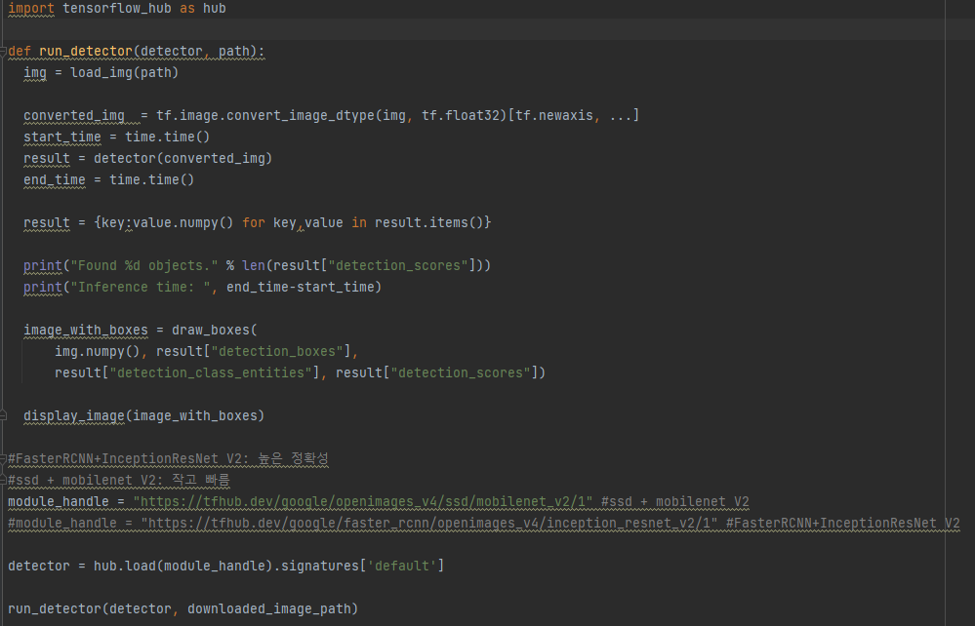
07. 인식 결과 비교 (FasterRCNN+InceptionResNet V2 vs ssd + mobilenet V2)

Slide 19
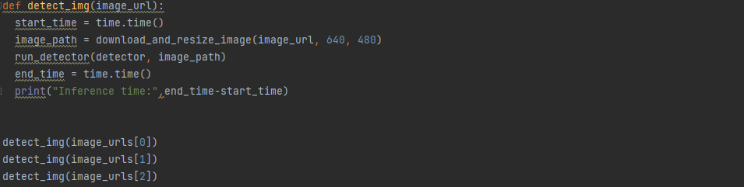
07. 인식 결과 비교 (FasterRCNN+InceptionResNet V2 vs ssd + mobilenet V2)
사용 모듈
1. FasterRCNN+InceptionResNet V2:
- https://tfhub.dev/google/faster_rcnn/openimages_v4/inception_resnet_v2/1
2. ssd + mobilenet V2
- https://tfhub.dev/google/openimages_v4/ssd/mobilenet_v2/1
3. 테스트 환경
- OS : Windows 10
- GPU : GeForce RTX 2060
- CPU : Intel(R) Core(TM) i7-10750H CPU @ 2.60GHz 2.59 GHz
- RAM : 16.0GB

Slide 20
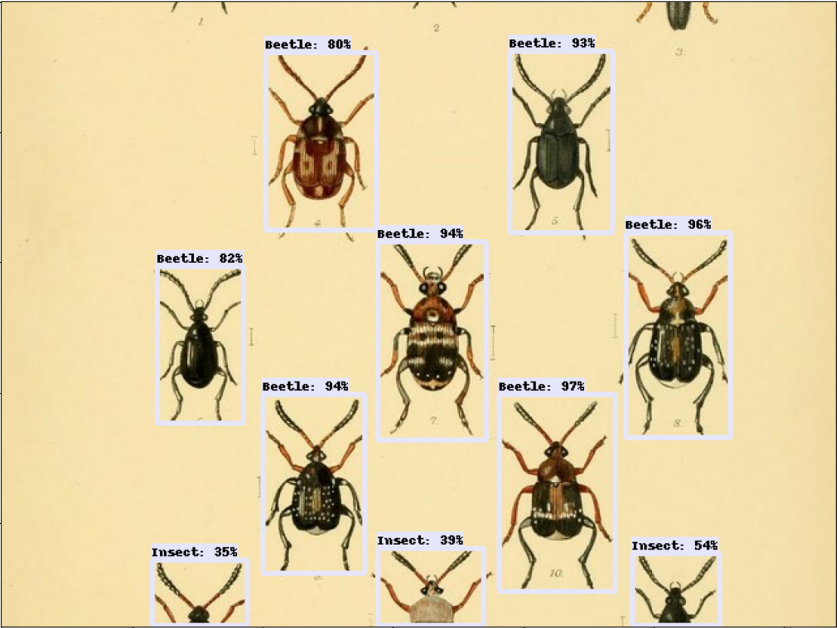
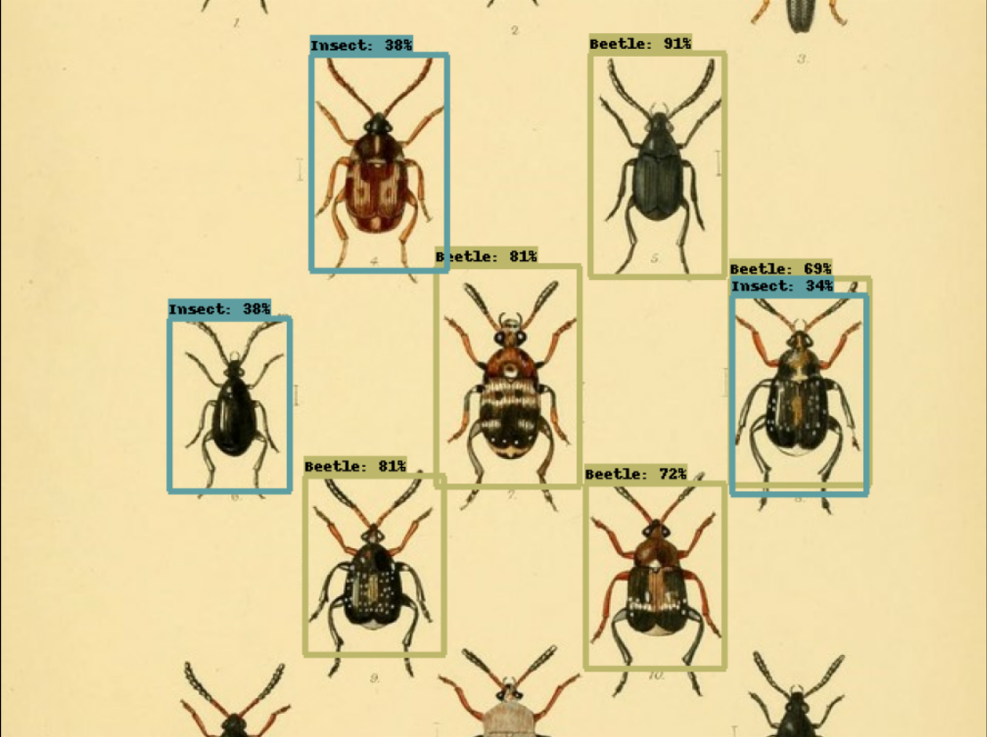
07. 인식 결과 비교 (FasterRCNN+InceptionResNet V2 vs ssd + mobilenet V2)
FasterRCNN
SSD
인식 시간 : 3.449643611907959
인식 시간 : 0.3375563621520996

Slide 21
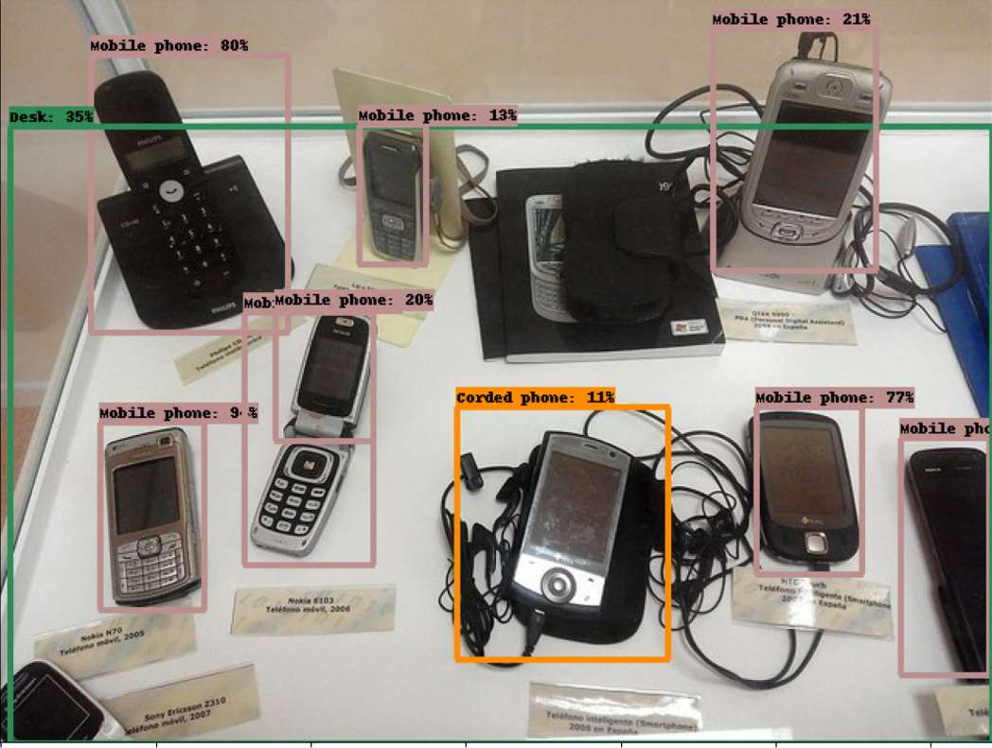
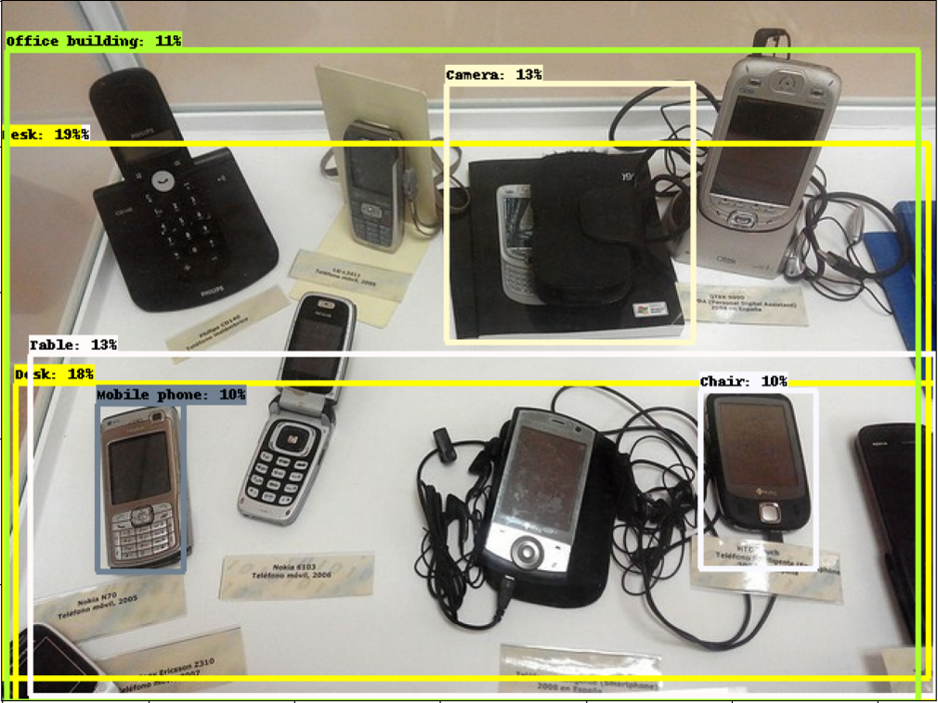
07. 인식 결과 비교 (FasterRCNN+InceptionResNet V2 vs ssd + mobilenet V2)
FasterRCNN
SSD
인식 시간 : 1.5846748352050781
인식 시간 : 0.32801294326782227

Slide 22
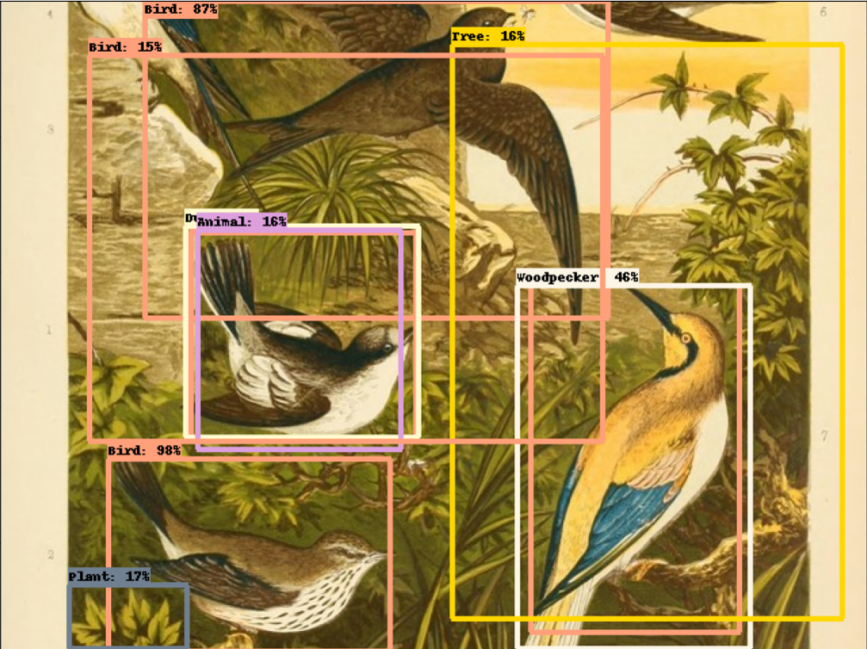
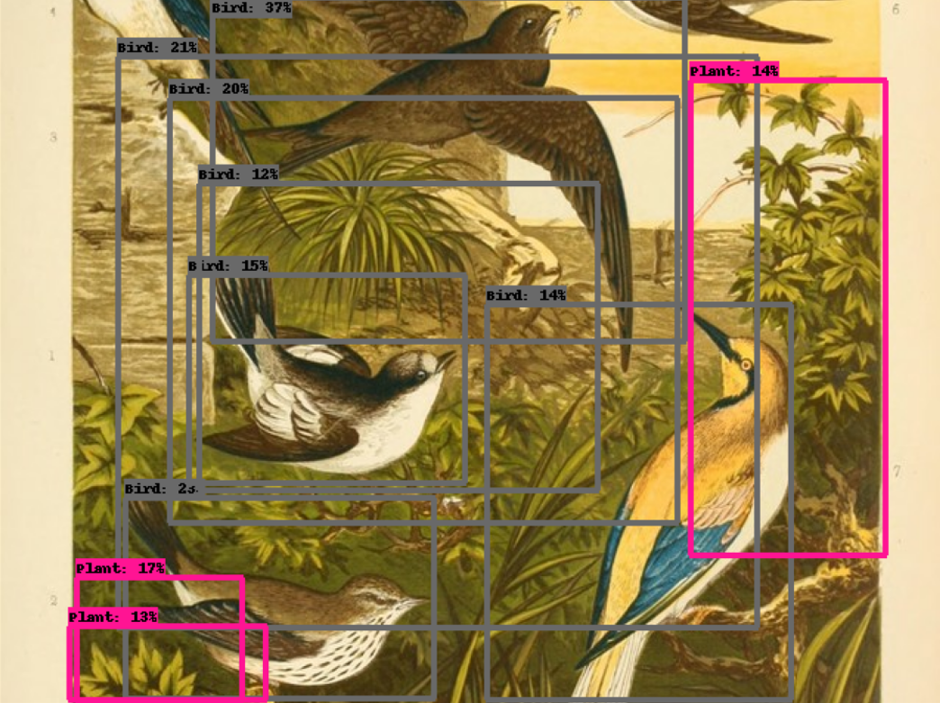
07. 인식 결과 비교 (FasterRCNN+InceptionResNet V2 vs ssd + mobilenet V2)
FasterRCNN
SSD
인식 시간 1.585092544555664
인식 시간 : 0.35207653045654297

Slide 23
Q & A
23

Slide 24
- End -

